Slide 1

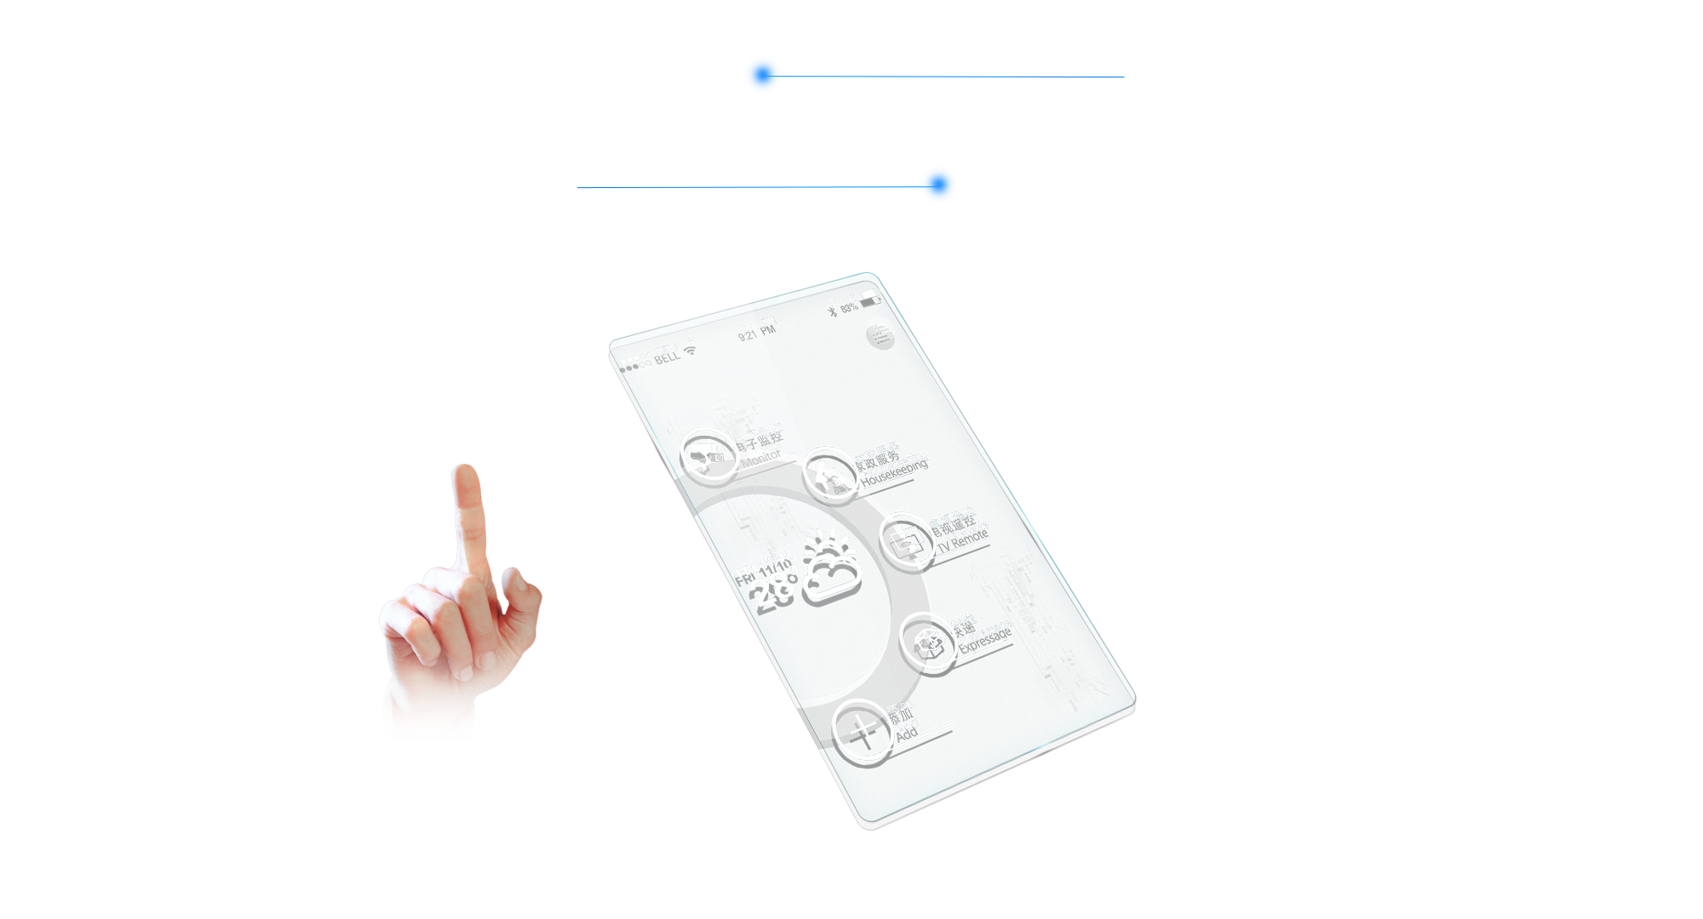

Cấu trúc dữ liệu - giải thuật
Bài tập lớn nhóm 1:
Xây dựng và quản lý danh sách liên kết kép

Slide 2



01
02
03
Phan Thế Vũ
Nguyễn Kim Cương
Vũ Khương Duy
Word + bài dịch
Word + code + thuyết trình
Word + slide

Slide 3
Viết chương trình xây dựng và quản lý danh sách liên kết kép. Thành phần quản lý gồm con trỏ pHead, pTail. Thành phần dữ liệu trong mỗi node là thông tin một sinh viên, bao gồm các trường:
Mã sinh viên (int)
Họ tên sinh viên (string)
Lớp (string)
Điểm toán (float)
Điểm lý (float)
Điểm hóa (float)
Hiển thị menu thực hiện các chức năng sau (mỗi chức năng thực hiện bằng hàm).
Hiển thị toàn bộ danh sách
Tìm một sinh viên theo mã sinh viên (nhập vào)
Thêm một sinh viên vào cuối danh sách. Đảm bảo không có 2 sinh viên nào trùng mã.
Xóa một sinh viên khỏi danh sách từ mã sinh viên (nhập vào)
Nhập một lớp. Hiển thị danh sách sinh viên thuộc về lớp đó.
Tính tổng số sinh viên có điểm toán >=5.
Hiển thị toàn bộ danh sách sinh viên chứa tên nhập vào. (Ví dụ: nhập tên cần tìm là Khuong, hiển thị toàn bộ sinh viên chứa tên Khuong).
Sắp xếp danh sách tăng dần theo mã sinh viên.
Sắp xếp danh sách tăng dần theo điểm toán, rồi đến điểm lý, rồi đến điểm hóa.
Nhập một lớp. Hủy toàn bộ các sinh viên thuộc về lớp đó.

Slide 4
N
Ội dung
3
1
2
4
Định nghĩa
Cài đặt
Chương trình và ứng dụng
Khai báo

Slide 5
1
Định nghĩa
Giới thiệu tổng quan về danh sách liên kết kép

Slide 6
1.1. Khái niệm
Danh sách liên kết kép (Doubly Linked List) là một biến thể của danh sách liên kết (Linked List), trong đó hoạt động duyệt qua các nút có thể được thực hiện theo hai chiều: về trước và về sau một cách dễ dàng khi so sánh với Danh sách liên kết đơn. Dưới đây là một số khái niệm quan trọng cần ghi nhớ về Danh sách liên kết kép.
1.2. Các thành phần
Info: mỗi link của một Danh sách liên kết có thể lưu giữ một dữ liệu và được gọi là một phần tử.
Next: mỗi link của một Danh sách liên kết có thể chứa một link tới next link và được gọi là Next.
Prev: mỗi link của một Danh sách liên kết có thể chứa một link tới previous link và được gọi là Prev.
pHead và pTail: một Danh sách liên kết chứa link kết nối tới first link được gọi là pHead và tới last link được gọi là pTail.

Slide 7
1.3. Hình ảnh minh hoạ
pHead
D1
D2
D3
D4
NULL
NULL
pTail
Info
Next
Prev

Slide 8
2
Khai báo
Khai báo khởi tạo danh sách liên kết kép

Slide 9
typedef struct node {
SINHVIEN info;
struct node* prev;
struct node* next;
} NODE;
typedef NODE* NodePtr;
typedef struct list {
NodePtr pHead;
NodePtr pTail;
} L;
Khai báo cấu trúc struct SinhVien
struct SinhVien {
int ma;
string ten;
string lop;
float toan, ly, hoa;
};
Khai báo danh sách liên kết kép

Slide 10
3
Cài đặt
Các thao tác trong danh sách liên kết kép

Slide 11
3.1. Hiển thị toàn bộ danh sách
p = L.pHead
D1
D2
D3
D4
NULL
NULL
L.pTail
Bước 1: Tạo một con trỏ p trỏ đến đầu danh sách
Bước 2: Kiểm tra điều kiện danh sách liên kết trống nếu đúng thì không hiển thị danh sách. Ngược lại thì sang bước 3.
Bước 3: Dùng while để cho p chạy từ đầu danh sách đến cuối danh sách mỗi lần lặp là hiển thị thông tin trong một node

Slide 12
3.2. Thêm vào một node vào cuối danh sách
L.pHead
L.pTail
D1
D2
D3
D4
NULL
NULL
D5
NodePtr node;
Node = new NODE;
Node->info = sv;

Slide 13
3.2. Thêm vào một node vào cuối danh sách
L.pHead
L.pTail
D1
D2
D3
D4
NULL
NULL
D5
L.pTail
L.pTail->next node;
node->prev = L.pTail;
L.pTail = node;
NULL

Slide 14
3.3. Xoá node đầu trong danh sách
L.pHead
p = L.pHead
L.pHead
D1
D2
D3
D4
NULL
NULL
L.pTail
NodePtr p = L.pHead;
L.pHead = L.pHead->next;

Slide 15
3.3. Xoá node đầu trong danh sách
L.pHead
p = L.pHead
D1
D2
D3
D4
NULL
NULL
NULL
L.pTail
NodePtr p = L.pHead;
L.pHead = L.pHead->next;
delete p;
L.pHead->prev = NULL;

Slide 16
3.4. Xoá node cuối trong danh sách
p = L.pHead
D1
D2
D3
D4
NULL
NULL
p = L.pTail;
L.pTail
NodePtr p = L.pTail;

Slide 17
3.4. Xoá node cuối trong danh sách
L.pHead
D1
D2
D3
NULL
D4
NULL
NULL
L.pTail
p = L.pTail
NodePtr p = L.pTail;
L.pTail = L.pTail->prev;
delete p;
L.pTail->next = NULL;

Slide 18
3.5. Xoá node giữa trong danh sách
L.pHead
p
p = L.pHead
D1
D2
D3
D4
NULL
NULL
L.pTail
NodePtr p = L.pHead;
- Dùng vòng lặp để duyệt từ đầu đến cuối danh sách để tìm node cần xoá

Slide 19
3.5. Xoá node p trong danh sách
p = L.pHead
left
p
right
D1
D2
D3
D4
NULL
NULL
L.pTail
NodePtr left = p->prev;
NodePtr right = p->next;
left->next = right;
if(right != NULL) {
right->prev = left;
}
delete p;

Slide 20
4
Chạy chương trình và ứng dụng

Slide 21
4.1. Chương trình
void Ham1(List l) {
if (!IsEmpty(l)) {
cout<<"Danh sach sinh vien:"<<endl;
header();
ShowList(l);
} else {
cout<<"Khong co du lieu hien thi."<<endl;
}
}

Slide 22
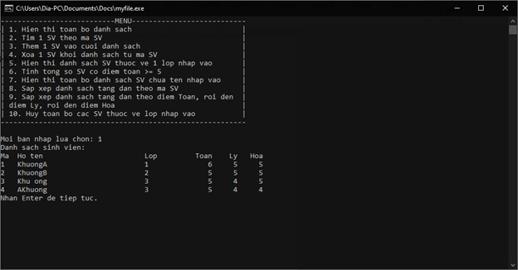

Slide 23
void Ham2(List l) {
int ma;
cout<<"Nhap ma sinh vien ban can tim: ";
cin>>ma;
NodePtr p = Search(l, ma);
if (p != NULL) {
cout<<"Thong tin sinh vien voi ma "<<ma<<":"<<endl;
header();
ShowNode(p);
} else {
cout<<"Khong co sinh vien nao voi ma "<<ma<<"."<<endl;
}
}

Slide 24
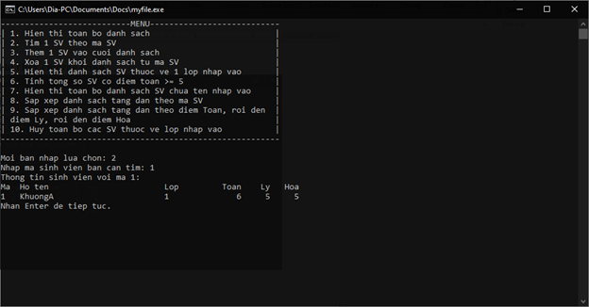

Slide 25
void Ham3(List &l) {
bool check;
int ma;
cout<<"Nhap thong tin sinh vien moi:"<<endl;
do {
check = false;
cout<<"\tNhap ma: ";
cin>>ma;
NodePtr p = Search(l, ma);
if (p != NULL) {
cout<<"Ma "<<ma<<" da ton tai!"<<endl;
check = true;
}
} while (check);
SinhVien sv = insert(ma);
InsertLast(l, sv);
cout<<"Them sinh vien thanh cong."<<endl;
}

Slide 26
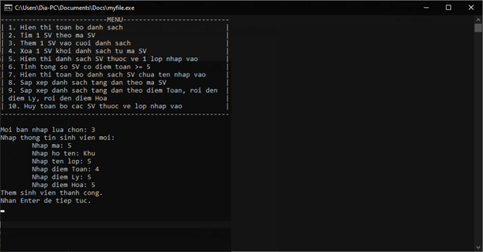

Slide 27
void Ham4(List &l) {
int ma;
cout<<"Nhap ma sinh vien can xoa: ";
cin>>ma;
NodePtr p = Search(l, ma);
if (p != NULL) {
DeleteNode(l, p);
cout<<"Xoa sinh vien thanh cong."<<endl;
} else {
cout<<"Khong co sinh vien nao voi ma "<<ma<<"."<<endl;
}
}

Slide 28
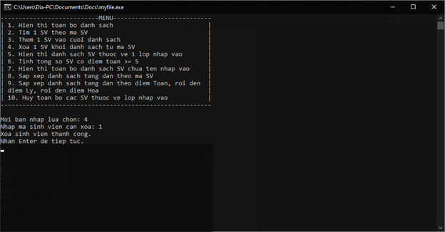

Slide 29
void Ham5(List l) {
string lop;
cout<<"Nhap ten lop can tim: ";
fflush(stdin);
getline(cin, lop);
NodePtr p = SearchByClass(l.pHead, lop);
if (p != NULL) {
cout<<"Danh sach sinh vien lop "<<lop<<":"<<endl;
header();
while (p != NULL) {
ShowNode(p);
p = SearchByClass(p->next, lop);
}
} else {
cout<<"Khong co sinh vien nao thuoc lop "<<lop<<"."<<endl;
}
}

Slide 30
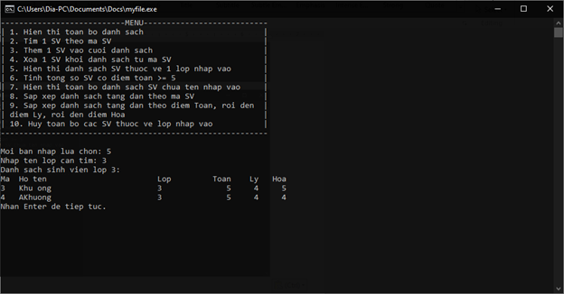

Slide 31
void Ham6(List l) {
int toan = 5, count = 0;
cout<<"Tong so sinh vien co diem Toan >= "<<toan<<": ";
NodePtr p = SearchByMathScoreMoreThan(l.pHead, toan);
while (p != NULL) {
count++;
p = SearchByMathScoreMoreThan(p->next, toan);
}
cout<<count<<endl;
}

Slide 32
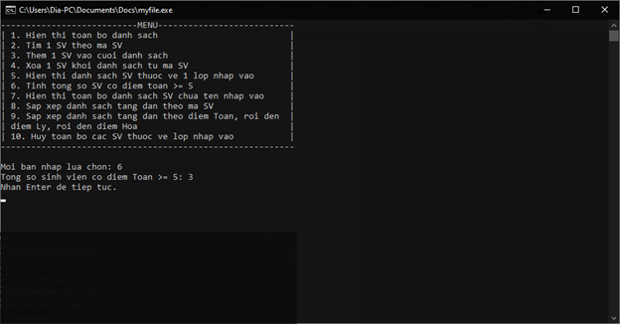

Slide 33
void Ham7(List l) {
string ten;
cout<<"Nhap ten sinh vien can tim: ";
cin.ignore();
fflush(stdin);
getline(cin, ten);
NodePtr p = SearchByName(l.pHead, ten);
if (p != NULL) {
cout<<"Danh sach sinh vien co ten "<<ten<<":"<<endl;
header();
while (p != NULL) {
ShowNode(p);
p = SearchByName(p->next, ten);
}
} else {
cout<<"Khong co sinh vien nao co ten "<<ten<<"."<<endl;
}
}

Slide 34
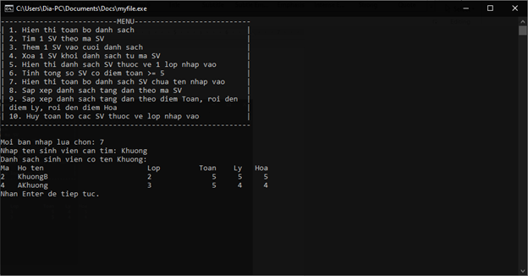

Slide 35
void Ham8(List &l) {
if (IsEmpty(l)) {
cout<<"Khong co sinh vien nao de sap xep."<<endl;
} else {
InsertionSort(l, "ma");
cout<<"Sap xep sinh vien thanh cong."<<endl;
}
}

Slide 36
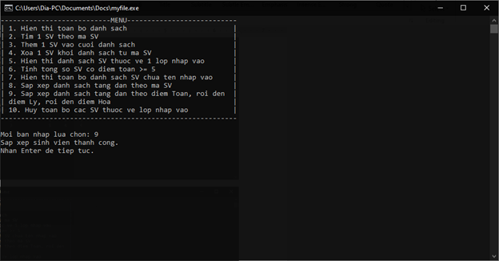

Slide 37
void Ham9(List &l) {
if (IsEmpty(l)) {
cout<<"Khong co sinh vien nao de sap xep."<<endl;
} else {
BubbleSort(l, "toan");
BubbleSort2(l, "toan", "ly");
BubbleSort3(l, "toan", "ly", "hoa");
cout<<"Sap xep sinh vien thanh cong."<<endl;
}
}

Slide 38
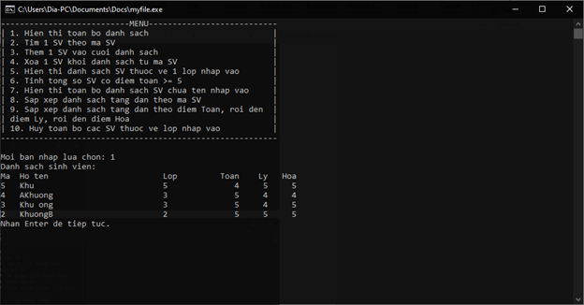

Slide 39
void Ham10(List &l) {
string lop;
cout<<"Nhap ten lop can huy sinh vien: ";
fflush(stdin);
getline(cin, lop);
NodePtr p = SearchByClass(l.pHead, lop);
if (p != NULL) {
while (p != NULL) {
NodePtr next = p->next;
DeleteNode(l, p);
p = SearchByClass(next, lop);
}
cout<<"Xoa sinh vien thanh cong."<<endl;
} else {
cout<<"Khong co sinh vien nao thuoc lop"<<lop<<"."<<endl;
}
}

Slide 40
4.2. Ứng dụng
01
Trong một phần mềm chơi nhạc có nút next và prev.
02
Trong bộ đệm của trình duyệt web cho bạn quay trở lại trang trước hoặc tới trang kế tiếp.
03
Các phần mềm sử dụng tính năng undo và redo ( MS word, các IDE).

Slide 41
THANKS!
Cảm ơn cô và các bạn đã lắng nghe bài thuyết trình của nhóm em

